Slide 1
面向低识字老年群体的智能视觉文字辅助 阅读终端开发

Slide 2
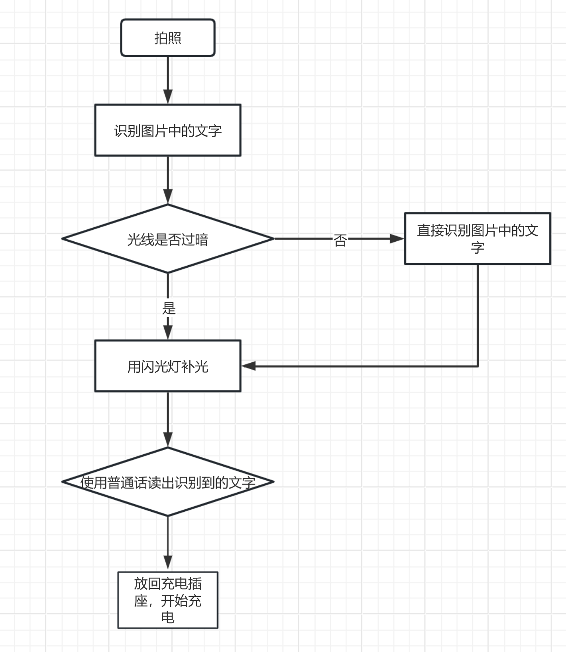
流程图

Slide 3
功能
1.拍照
2.智能抠图，截取文字。（如光线较暗则进行补光）
3.识别图片中的文字
4.用普通话读出识别到的文字

Slide 4
按键
推拉式开关键
音量键（调大，调小）
拍照键

Slide 5
目标
文字识别准确率高
语音播报音量足够且普通话清楚
按键布局简单，一键启动，一键拍照，拍照自动语音播报
配有充电插座，放上即可开始充电
体积小巧，重量轻，方便手持

Slide 6
Pi Zero
Flash
Camera
Mic

